Slide 1
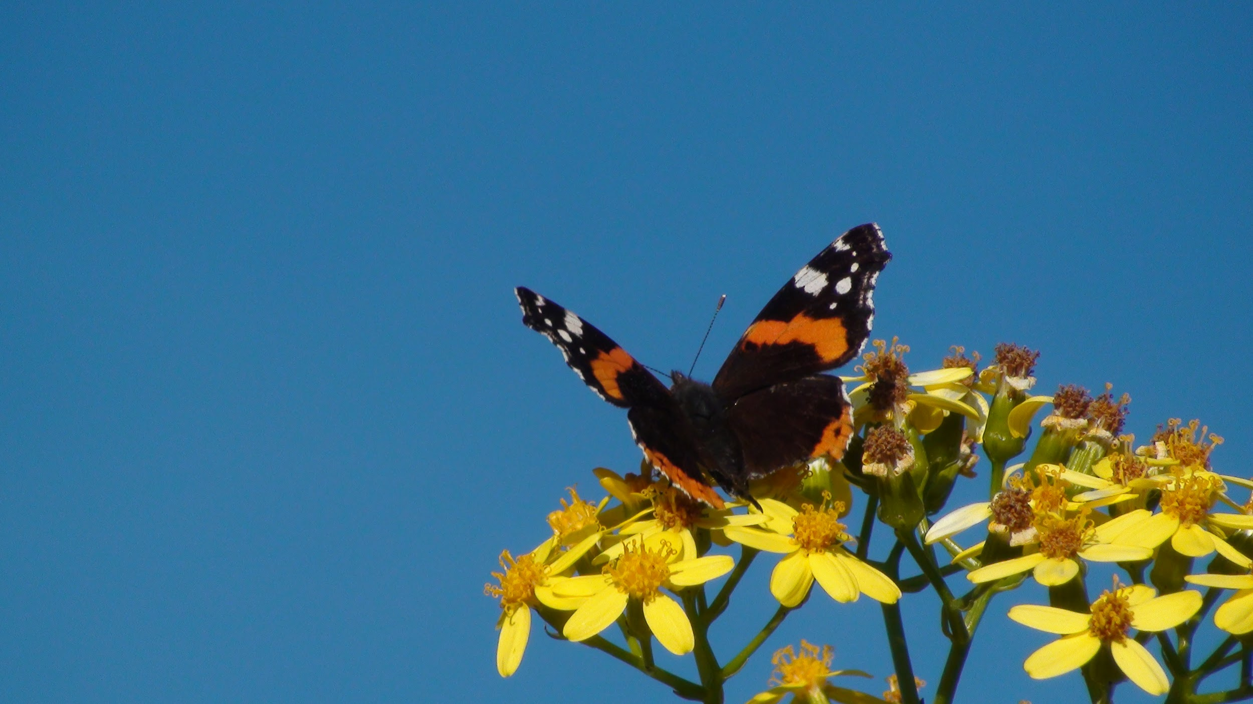
Cuaderno de bitácora
Curso Moodle 3.0 Gamificado

Slide 2
Me presento
Soy antropóloga, etnobotánica, cosmetóloga y educadora ambiental y este es mi proyecto cooperativo de vida. Espero aprender mucho de todos y con todos.

